Slide 1






Slide 2




Thứ….ngày….tháng….năm….

Slide 3


Slide 4


Bài 1: Xếp các từ ngữ dưới đây vào nhóm thích hợp:
ruộng
bậc thang
mênh mông
núi
uốn lượn
suối
thác nước
ngoằn ngoèo
trắng xoá
sừng sững
gập ghềnh
quanh co
rừng
Từ ngữ chỉ sự vật | Từ ngữ chỉ đặc điểm

Slide 5
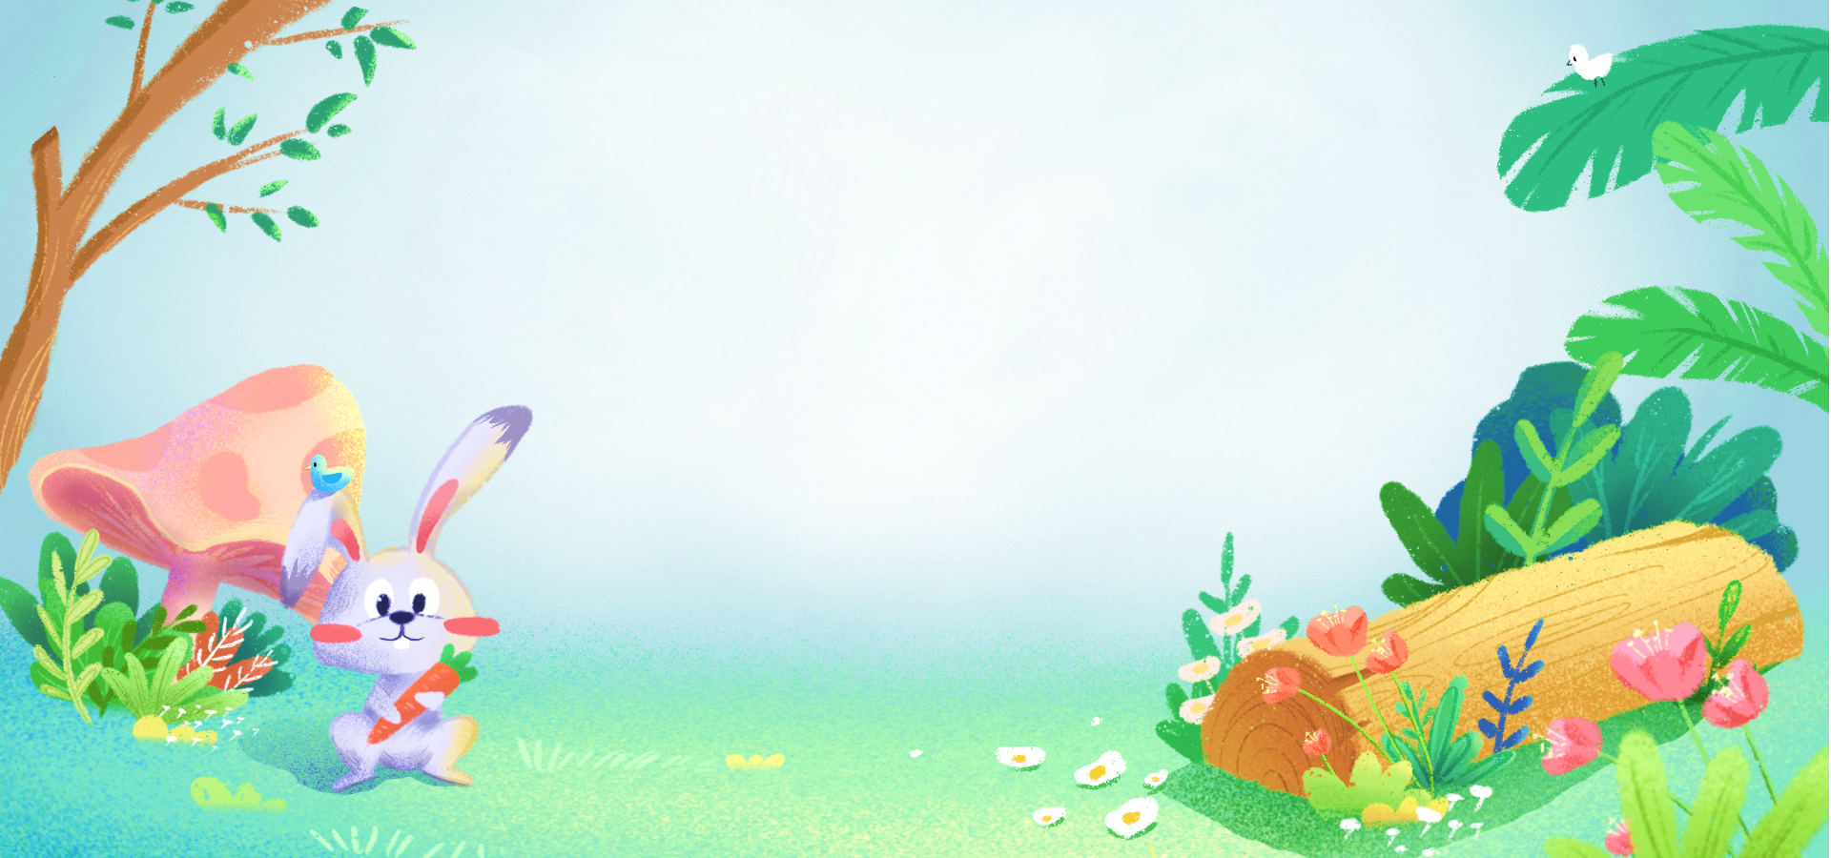

Thử thách
Các bạn hãy hái và xếp các cây nấm có chưa từ ngữ vào 2 giỏ tương ứng nhé!

Slide 6





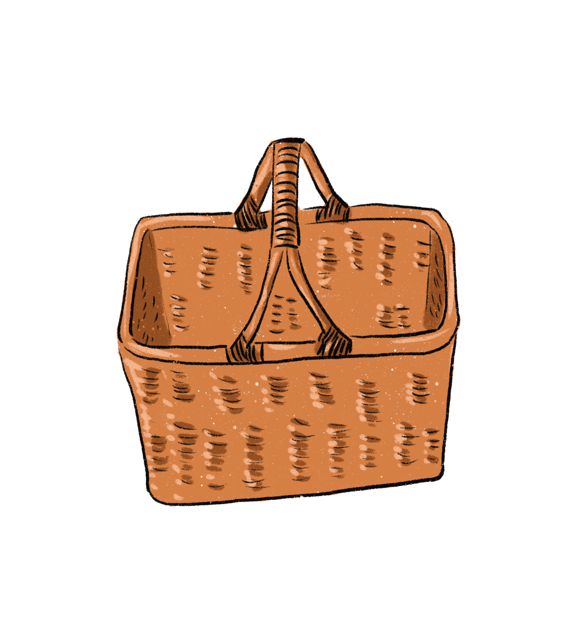

uốn lượn
núi
ruộng bậc thang
thác nước
mênh mông
trắng xóa
rừng
suối
gập ghềnh
ngoằn ngoèo
quanh co
sừng sững
Từ ngữ chỉ sự vật
Từ ngữ chỉ đặc điểm

Slide 7


2. Đặt 2 - 3 câu với từ ngữ tìm được ở bài tập 1.

Slide 8
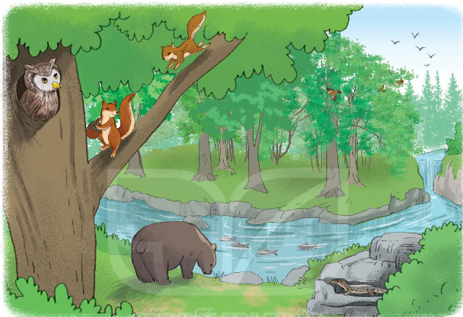
3. Nhìn tranh, đặt và trả lời câu hỏi Ở đâu?

Slide 9
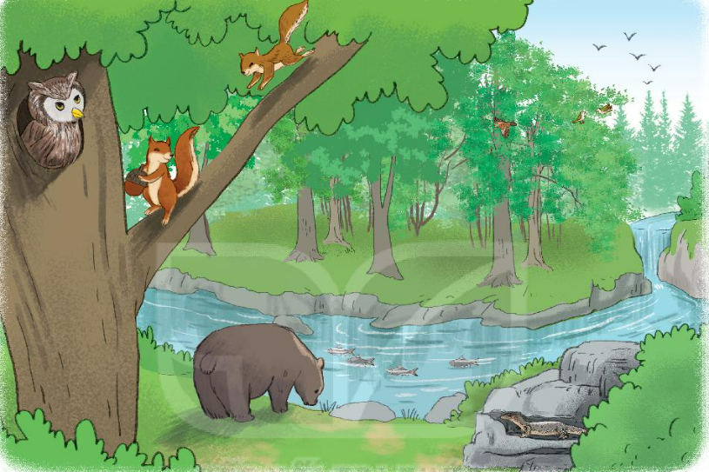
Con chim
Con sóc
Con cú
Con cá
Con gấu
Kì đà

Slide 10
M: - Cú mèo làm tổ ở đâu?
- Cú mèo làm tổ trong hốc cây.

Slide 11



Bài 4: Dựa vào bài thơ, đặt và trả lời câu hỏi Khi nào?
Rùa con đi chợ đầu xuân
Mới đến cổng chợ bước chân sang hè
Chợ đông hoa trái bộn bề
Rùa mua hạt giống đem về trồng gieo.
Mua xong chợ đã vãn chiều
Heo heo gió thổi cánh diều mùa thu
Đường dài chẳng ngại nắng mưa
Kịp về tới cửa trời vừa sang đông.
(Mai Văn Hai)

Slide 12


Thảo luận nhóm
Dựa mẫu và nội dung đoạn thơ để đặt câu hỏi và trả lời

Slide 13


Slide 14






Slide 15

Luật chơi:
Đặt câu hỏi “khi nào” và hỏi truyền nhau thật nhanh.
Bạn nào không trả lời được hoặc quá chậm sẽ bị phạt trò bơm xe.

Slide 16
Từ ngữ chỉ sự vật trong tự nhiên
Từ ngữ
Nội dung bài học
Từ ngữ chỉ đặc điểm của các sự vật
Đặt câu với từ chỉ sự vật, đặc điểm
Câu hỏi
Đặt câu hỏi ở đâu, khi nào?

Slide 17


